Slide 1

Visão
Projeto em Sistemas de Automação
Carlos Santos
João Conceição
José Costa
Luís Pacheco
Rodrigo Domingues

Slide 2

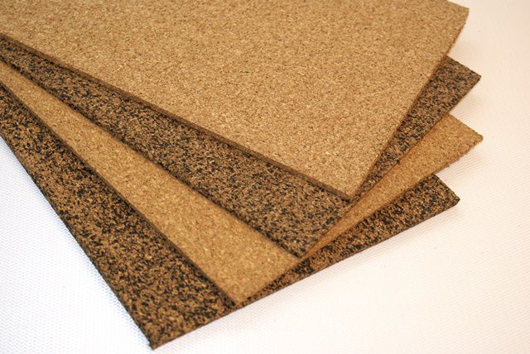

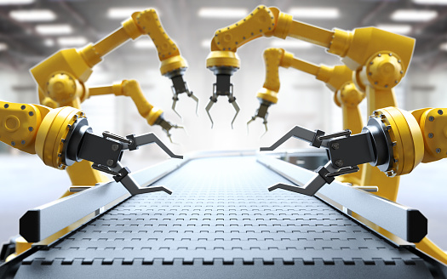
Objetivos
Detetar defeitos em placas de cortiça
Desenvolver e/ou expandir competências em programação, automação e projeto elétrico

Slide 3
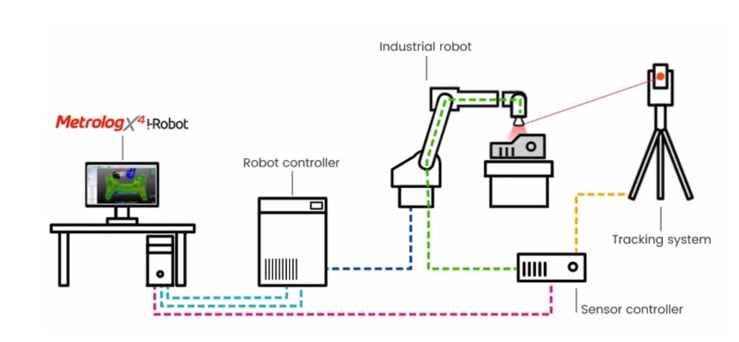
Layout do Sistema

Slide 4

Planeamento
Projeto Elétrico | Comunicação PLC | Visão | Rastreabilidade
Escolha dos elementos para o sistema | Identificação e estudo do PLC a utilizar e do tipo de comunicação | Sistema de iluminação | Esquema de funcionamento
Componentes elétricos necessários (relés, transístores, etc) | Esboço do programa para PLC | Sistema de captura de imagem | Identificação das variáveis a rastrear
Elementos de segurança entre os componentes (disjuntores, etc) | Programar Robot Ur10 | Algoritmo de deteção de falhas/defeitos | Base de dados
Projeto elétrico recorrendo a EPLAN | Programação PLC recorrendo a TIA Portal V16 | Programação para obtenção de imagem e seu processamento recorrendo a Python, OpenCV | Recorrendo a Visual Studio

Slide 5

Áreas Chave

Slide 6

Projeto Elétrico
Eplan
Escolha de sensores para início de aquisição de imagem
Escolha dos sistemas de segurança, de aquisição de imagem, de ligação
Elaboração do esquema elétrico do sistema

Slide 7

Programação PLC
Tia Portal V16
Comunicação entre o PLC e o Robot Ur10 (profinet)
Comunicação entre o PLC e o utilizador (ethernet)
Escolha do tipo de linguagem (ladder ou SCL)

Slide 8
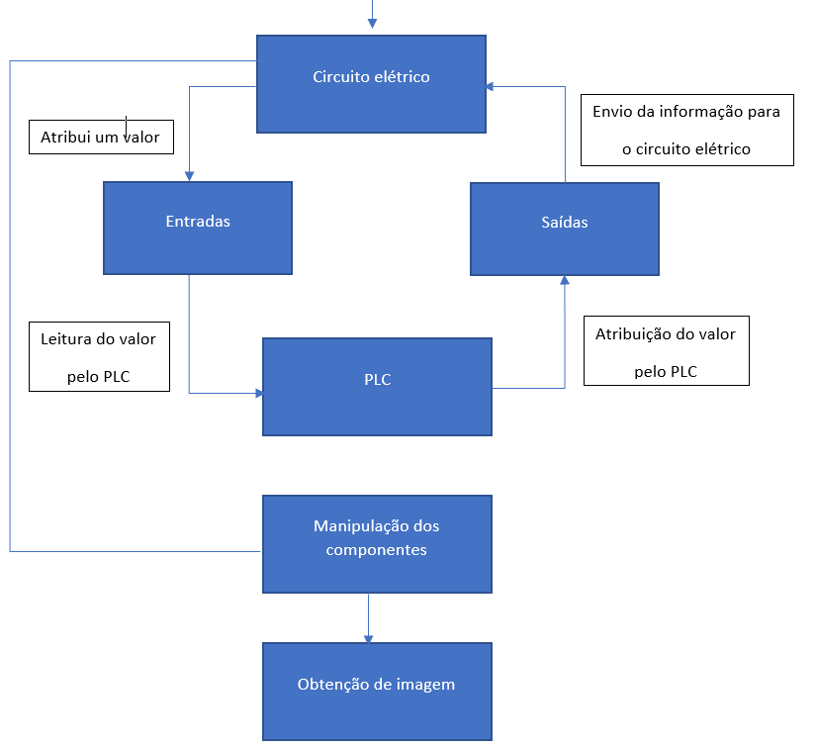
Programação PLC

Slide 9





Visão
Python – Pycharm - OpenCV - Keras
Aceder à câmera
Filtrar e detetar defeitos
Devolver feedback (ex: “Flaw detected” ou “No flaw detected)
Comunicar e manipular o Robot Ur10
Machine Learning / Deep Learning

Slide 10
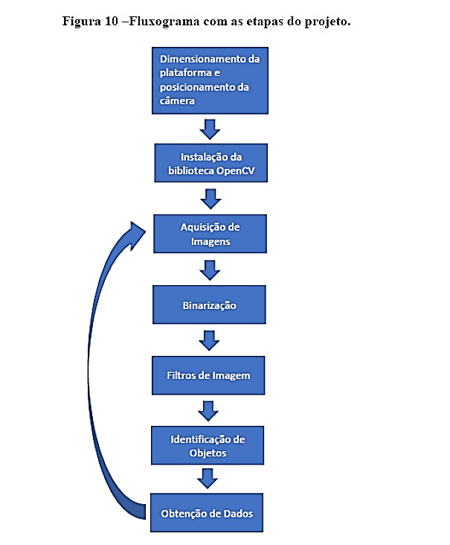
Visão

Slide 11

Rastreabilidade
Visual Studio
Identificação das variáveis
Base de dados (MySQL)
Visual Basic

Slide 12
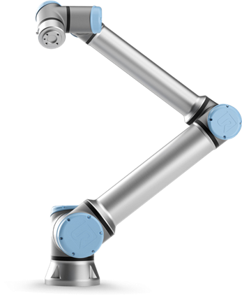
Equipamentos e Materiais
Câmera matricial de área
Robot Ur10
Sensores
PLC
Leitor QR code

